Slide 1
EXECUTIVE
GESTION DES RESSOURCES HUMAINES ET RELATIONS DU TRAVAIL

Slide 2
PROMOTION 2011

Slide 3
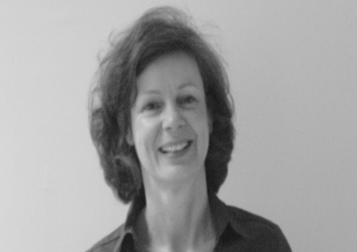
Anne COAT
Photo
Fonction – Entreprise ou Organisation (actuelle)
25 ans d’activité professionnelle. Une longue expérience de DAF et de manager dans le Groupe L’Oréal. Mon intérêt particulier pour les hommes et les organisations me décide à faire le CIFFOP pour amorcer un virage vers la fonction RH.
Le CIFFOP m’a permis de revisiter mon expérience des organisations et du management à la lumière d’apports théoriques, de grilles de lectures et d’échanges. Il m’a ouvert sur d’autres organisations, d’autres cultures et pratiques RH.
Une communauté active et ouverte de praticiens RH, attachée au lien jeunes/anciens, à l’accompagnement des apprentissages par le tutorat, à la valorisation de la fonction RH dans l’entreprise.
s’Investir autant que possible dans cette aventure, dans les échanges de promotions, les rencontres en entreprises et les lectures personnelles. L’année passe vite, le sujet est vaste…
Qu’est-ce que le CIFFOP a changé pour moi ?
Que représente le CIFFOP pour moi ?
Si je devais donner un conseil à mon meilleur ami qui envisage de faire le CIFFOP, je lui dirais :

Slide 4
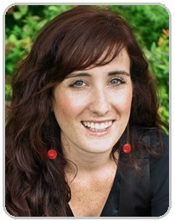
Bianca DUBOISSET-BROUST
Chef de projets RH – Groupe POCHET
Après des études aux Etats-Unis et l’obtention d’un bachelor of Business Administration, j’ai travaillé dans diverses agences de communication en tant que directrice de clientèle. En 2006, j’ai rejoint l’agence conseil en stratégies digitales plan.net. En charge d’abord du recrutement, j’ai créé la fonction RH en 2009. Je l’ai quitté en 2011 pour rejoindre le Groupe Pochet début 2012.
Qu’est-ce que le CIFFOP a changé pour moi ?
Le CIFFOP m’a apporté les essentiels des métiers RH, du recul sur la manière d’appréhender ma fonction et de la légitimité à l’exercer.
Que représente le CIFFOP pour moi ?
Au-delà de l’apport académique incontestable, cette année de master aura été extrêmement riche sur le plan personnel : l’esprit d’équipe de cette promo a pris tout son sens.
Le CIFFOP, c’est aussi un réseau qui m’a permis de trouver un emploi le jour de ma remise de diplôme!
Si je devais donner un conseil à mon meilleur ami qui envisage de faire le CIFFOP, je lui dirais : « Fonce ! » sans aucun doute. C’est une parenthèse enchantée et enrichissante dans une vie professionnelle.

Slide 5
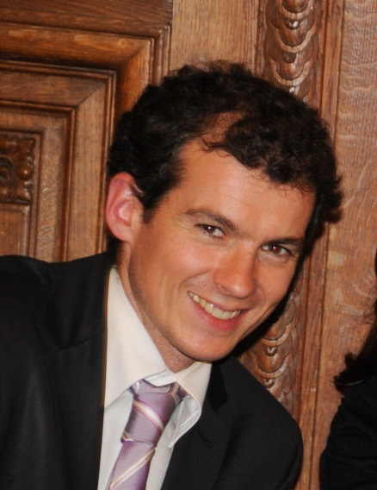
Mathias BOURDIN
Photo
Ingénieur ENSHMG – 3 premières années de commercial et de management d’équipe qui me donnent le goût pour les RH, pour définitivement me résoudre à embrasser cette fonction en tant que tel, depuis 6 ans. Tout d’abord par le recrutement et la formation pour petit à petit devenir généraliste et enfin accéder à la fonction de DRH, dans une PME de 230 personnes.
Qu’est-ce que le CIFFOP a changé pour moi ?
Le CIFFOP m’a permis de m’ouvrir à d’autres sujets, d’autres environnements, d’autres cultures d’entreprise, lesquels ont constitué un appel d’air dans l’exercice de mon métier, afin de prendre du recul et d’ajuster mon regard sur les choses.
Que représente le CIFFOP pour moi ?
Une communauté de talents ayant pour dénominateur commun un appétit d’échanges et l’ambition de faire progresser la fonction RH dans son efficacité et vers sa reconnaissance auprès des salariés.
Si je devais donner un conseil à mon meilleur ami qui envisage de faire le CIFFOP, je lui dirais :
Je lui dirais d’être enthousiaste et de ne pas considérer l’enseignement reçu comme une fin en soi : échanger le plus possible avec la promo et prolonger par des recherches personnelles. Le CIFFOP apporte ce que l’on y cherche, c’est à chacun de se faire son diplôme, à partir d’une formidable matière première.

Slide 6
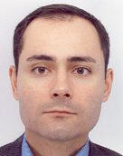
François PAGES
Responsable de développement RH – Groupe TF1
Après des études d’ingénieur puis d’un troisième cycle en management des systèmes d’information, j’ai travaillé sept ans en tant que consultant dans deux cabinets internationaux. En 2008, j’ai participé à ma première mission de conseil en RH, pour la refonte du SIRH d’une grande entreprise du domaine de l’énergie. Depuis je n’ai jamais quitté les RH. En 2011, à l’issue de ma formation au CIFFOP, j’ai intégré le groupe TF1 sur des problématiques de gestion des compétences.
Qu’est-ce que le CIFFOP a changé pour moi ?
Le CIFFOP m’a permis de prendre de la hauteur par rapport aux grands enjeux RH et de découvrir la pluralité des métiers et leur richesse.
Que représente le CIFFOP pour moi ?
Le CIFFOP est LA formation RH en France ; elle permet aux étudiants d’intégrer la vie professionnelle avec de nombreux atouts.
Le CIFFOP, c’est aussi des intervenants de grande qualité; qu’ils soient issus du monde universitaire ou professionnel. La complémentarité de leurs interventions est très riche.
Si je devais donner un conseil à mon meilleur ami qui envisage de faire le CIFFOP, je lui dirais sans hésitation : GO GO GO !

Slide 7
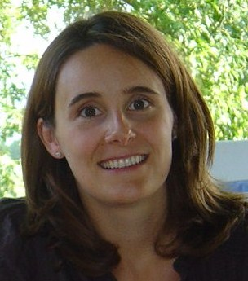
Pauline SERUZIER
Photo
Responsable Recrutement – Chargée de mission RH
GENERALE DE SANTE (leader hospitalisation privée)
Diplômée Sciences Po Paris en 2001 et CIFFOP Exec 2011
Avant le Ciffop, expérience professionnelle en tant que consultante commerciale en recrutement sur des profils informatiques en sociétés de conseils.
Le Ciffop m’a permis de franchir une étape dans ma vie professionnelle : évoluer d’un métier de consultante commerciale en recrutement à un métier de Responsable Recrutement dans un service RH dans un premier temps (CDD de 6 mois), puis passer en CDI et pendre en charge en plus du recrutement Siège d’autres projets RH (formations, mission Handicap, projets Senior).
Le Ciffop a donc été un véritable tremplin pour moi. Le mémoire que j’ai réalisé sur le Recrutement et les Médias sociaux m’a permis de faire la différence en entretien pour décrocher un nouveau poste désormais au sein d’une Direction RH.
Je conseille donc à ceux qui veulent se réorienter de bien réfléchir au sujet de leur mémoire car il va leur permettre de construire un nouveau projet professionnel. Cela a beaucoup enrichi la qualité de mes entretiens de recherche d’emploi et m’a aidé à me repositionner avec confiance et force. Il est important d’inscrire si possible ce projet en continuité de l’expérience passée….. BONNE CHANCE A TOUS !

